Slide 1

FinnEce
Projet d’informatique
Groupe 7
Réalisé par Baret Benjamin, Bretecher Sandric, Claudel Théo

Slide 2
Sommaire :
Répartition des taches
Présentation de notre diagramme de Classe
StoryBoard du projet
Utilisation de GIT
Bilan individuel / collectif
Source

Slide 3
Répartition des taches
Sandric | Benjamin | Théo
Graphique Interface Console | Mise en place modèle MVC | Ajout de la partie sauvegarde des niveaux et des scores
Création des niveaux (difficulté des niveaux, choix des blocs, chemin a parcourir) | Développement partie banquise (bloc eau, glace fine, épaisse, bloc pouvant être déplacer, ennemi, blocs tunnels) | Développement fonctionnel du jeu ( Eceman, déplacement du joueur, restriction des blocs)
Implémentation des scores | Mise en place du chronomètre | Déroulement de la partie et vérification de fin de jeu
Mise en place des règles du jeu / javadoc | Mise en place de Github | Mise en place de l’exécution dans l’invite de commande

Slide 4
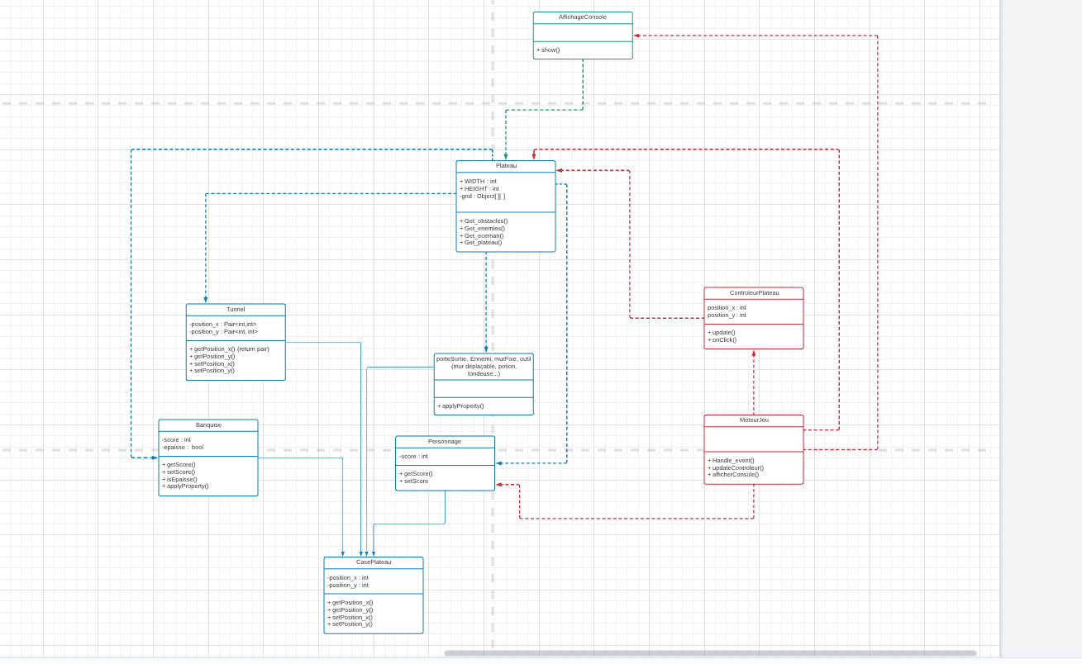
Diagramme
de classe
Modèle MVC
Modèle en bleu
Vue en vert
Contrôleur en rouge

Slide 5
Partie Modèle
Classe :
Plateau : stock toute la map de jeu (chargement de la bonne carte de jeu…), vérifie les possibilité de déplacement d’EceMan, il est constitué de case Plateau
Objet plateau : attribution des spécificités au différents blocs
Banquise : création des différents types de blocs (épais, fin, eau)
EceMan : création du pingouin du joueur
Case Plateau : permet d’accéder au attribut de chaque case de la map

Slide 6
Partie contrôleur
Partie Vue
Classe :
Moteur de jeu : Permet le lancement du jeu et des différentes fonctionnalités de celui-ci
Controleur plateau : Permet le bon déroulement de la partie (temps, score, déplacement, interaction…)
Classe :
Affichage Console : Permet l’affichage de la carte avec les couleur et les symboles

Slide 7
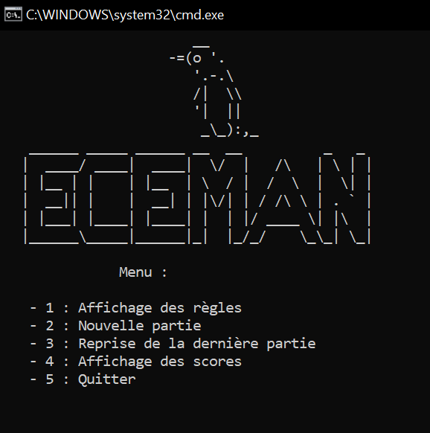
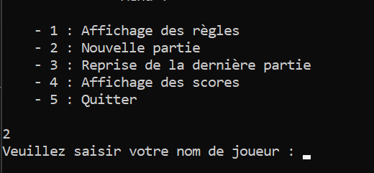
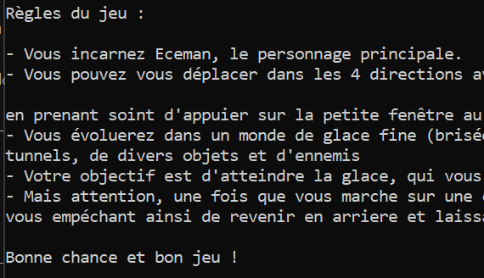
StoryBoard FinnEce

Slide 8
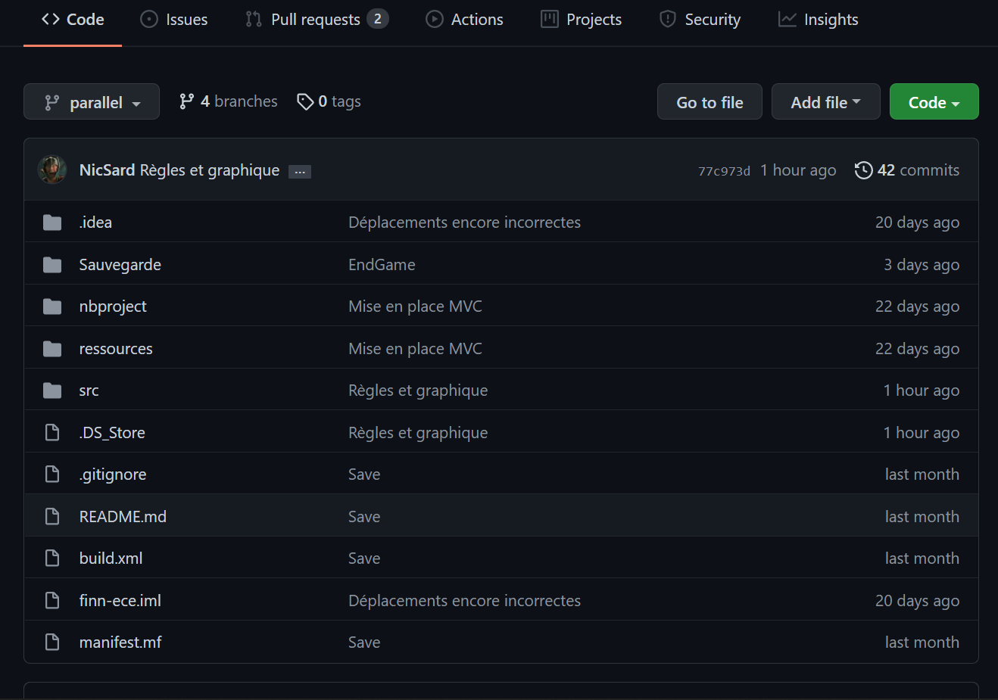
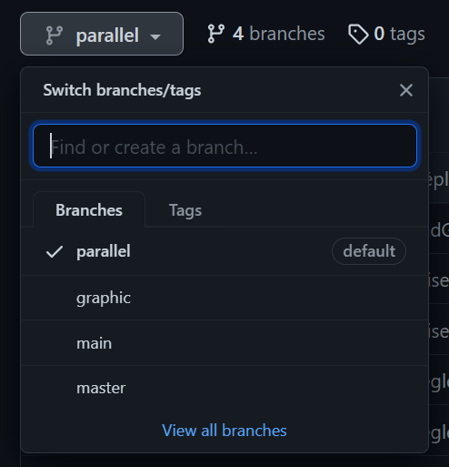
Utilisation de GIT

Slide 9
Bilan individuel / collectif

Slide 10
Source
Utilisation de plusieurs Sites/Ressources :
Affichage des caractères en couleurs : https://qastack.fr/programming/5762491/how-to-print-color-in-console-using-system-out-println
Aider a trouver les soucis dans notre code : https://stackoverflow.com/questions/tagged/java
Ressource pédagogique de l’ecole : https://pedago-ece.campusonline.me/course/view.php?id=5898&section=1

Slide 11
FinnEce
Projet d’informatique
Groupe
Réalisé pBaret Benjamin, Bretecher Sandric, Claudel Théo

